Slide 1
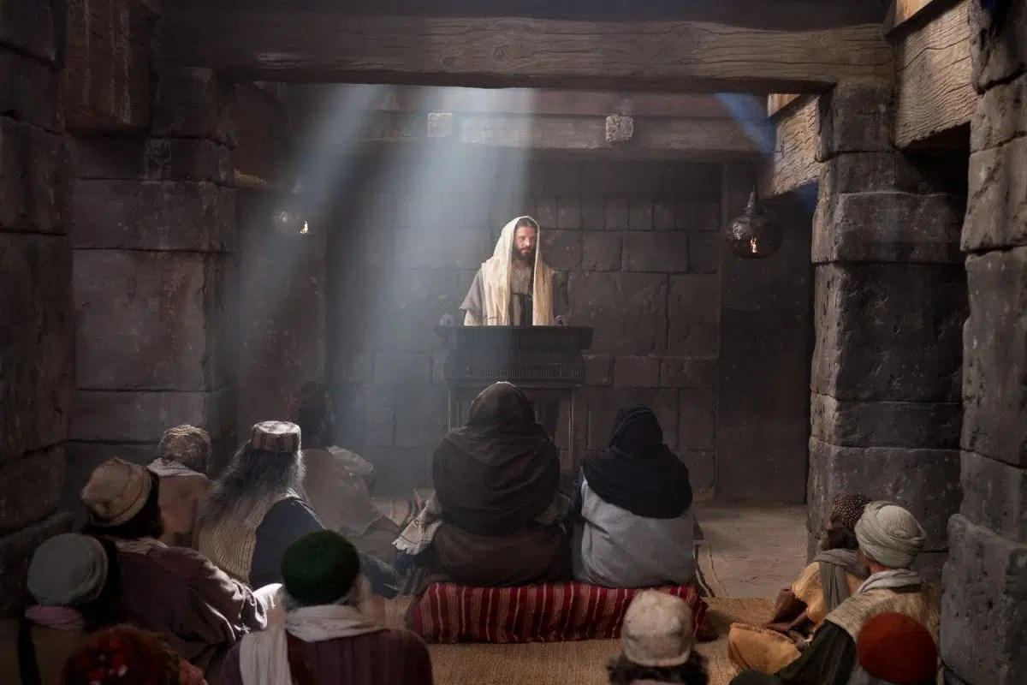
Il-Quddiesa tal-Grizma

Slide 2
Glorja `l Alla fil-għoli
tas-smewwiet, u paċi fl-art lill-bnedmin ta’ rieda tajba.

Slide 3
Infaħħruk,
inberkuk,
nadurawk,
nagħtuk ġieh.

Slide 4
Inroddulek ħajr
għall-glorja kbira tiegħek. Mulej Alla, Sultan
tas-sema,
Alla Missier li tista’ kollox.

Slide 5
Mulej Iben waħdieni, Ġesù Kristu,
Mulej Alla, Ħaruf ta’ Alla, Bin il-Missier.

Slide 6
Int li tneħħi d-dnubiet
tad-dinja, ħenn għalina.
Int li tneħħi d-dnubiet
tad-dinja, ilqa’ t-talb tagħna.

Slide 7
Int li qiegħed fuq il-lemin tal-Missier, ħenn għalina. Għaliex Int waħdek Qaddis, Int waħdek Mulej,
Int waħdek il-għoli,

Slide 8
Ġesu’ Kristu, ma’ l-Ispirtu
s-Santu:
fil-glorja tal-Missier Alla.
Ammen.

Slide 10
Qari mill-Ktieb tal-
Profeta Isaija
Is 61, 1-3a.6a.8b.9

Slide 11
L-Ispirtu ta’ Sidi l-Mulej fuqi, għax il-Mulej ikkonsagrani, biex inwassal il-bxara t-tajba lill-fqajrin,
bagħatni ndewwi l-qalb

Slide 12
miksura; biex inħabbar
il-ħelsien lill-imjassrin,
u lill-ħabsin il-ftuħ
tal-ħabs; biex inniedi
s-sena tal-grazzja

Slide 13
tal-Mulej, u jum il-vendetta ta’ Alla tagħna; biex infarraġ lill-imnikktin; biex inferraħ lil dawk li jibku f’Sijon, nagħtihom kuruna

Slide 14
flok irmied, żejt tal-ferħ flok l-ilbies tal-vistu,
l-għana tal-foħrija flok ruħ mitluqa.

Slide 15
Lilkom isejħulkom
il-qassisin tal-Mulej,
qaddejja ta’ Alla tagħna isemmukom. Jien
bis-sewwa nħallashom, u

Slide 16
nagħmel magħhom patt għal dejjem.
Nisilhom ikun magħruf fost il-ġnus, u wliedhom qalb
il-popli.

Slide 17
Kull min jarahom jagħrafhom li huma nisel imbierek mill-Mulej.

Slide 18
Il-Kelma tal-Mulej
R:/ Irroddu ħajr lil Alla

Slide 19
Salm Responsorjali
R:/ It-tjieba tal-Mulej irrid dejjem ngħanni

Slide 20
Sibt lil David, qaddej tiegħi,
biż-żejt imqaddes tiegħi dliktu;

Slide 21
tkun idi dejjem miegħu,
u nsaħħu wkoll bi driegħi.

Slide 22
R:/ It-tjieba tal-Mulej irrid dejjem ngħanni

Slide 23
Miegħu jkunu l-fedeltà u
t-tjieba tiegħi;
b’ismi tissaħħaħ il-qawwa tiegħu.

Slide 24
Hu jsejjaħli: “Int missieri u Alla tiegħi,
fortizza u salvazzjoni tiegħi!”

Slide 25
R:/ It-tjieba tal-Mulej irrid dejjem ngħanni

Slide 26
Qari mill-Ktieb tal-
Apokalissi ta’ San Ġwann Appostlu
Apok 1, 5-8

Slide 27
Grazzja lilkom u sliem mingħand Ġesù Kristu,
ix-xhud fidil, il-kbir fost
il-mejtin, il-prinċep
tas-slaten tad-dinja.

Slide 28
Lil Dak li ħabbna, u li ħallna minn dnubietna,
bis-saħħa ta’ demmu, u li għamilna saltna, qassisin għal Alla tiegħu u Missieru,

Slide 29
lilu l-glorja u s-setgħa għal dejjem ta’ dejjem. Ammen. Arawh ġej fis-sħab u
l-għajnejn kollha jarawh, ukoll dawk li kienu nifduh;

Slide 30
u r-razez kollha tal-art jibdew iħabbtu fuq sidirhom minħabba fih. Iva. Ammen!

Slide 31
Jiena huwa l-Alfa u
l-Omega, jgħid il-Mulej Alla, li hu, u li kien, u li għad irid jiġi, Dak li jista’ kollox.

Slide 32
Il-Kelma tal-Mulej
R:/ Irroddu ħajr lil Alla

Slide 33
Glorja u Tifħir
Glorja u Tifħir
Lilek Kristu

Slide 34
L-Ispirtu tal-Mulej fuqi,
bagħatni nwassal
il-bxara t-tajba
lill-fqajrin.

Slide 35
Glorja u Tifħir
Glorja u Tifħir
Lilek Kristu

Slide 36
Qari mill-Evanġelju skont
San Luqa
Lq 4, 16-21
R:/ Glorja lilek Mulej

Slide 37
F’dak iż-żmien, Ġesù ġie f’Nazaret, fejn kien trabba. Daħal fis-sinagoga tagħhom, kif kien imdorri jagħmel nhar ta’ Sibt, u

Slide 38
qam biex jaqra. Tawh f’idejh il-ktieb ta’ Isaija
l-profeta, fetħu u sab fejn kien hemm miktub dan li ġej:

Slide 39
“L-Ispirtu tal-Mulej fuqi,
għax hu kkonsagrani.
Bagħatni nħabbar
il-ħelsien lill-imjassrin,

Slide 40
inwassal il-bxara t-tajba lill-fqajrin, u d-dawl
mill-ġdid lill-għomja,

Slide 41
irrodd il-ħelsien
lill-maħqurin u nxandar is-sena tal-grazzja
tal-Mulej”.

Slide 42
Imbagħad raġa’ għalaq
il-ktieb, tah lura lill-qaddej u qagħad bilqiegħda. Għajnejn kulħadd
fis-sinagoga kienu

Slide 43
msammra fuqu. U beda jgħidilhom:
“Din il-kitba seħħet illum, intom u tisimgħu”.

Slide 44
Il-Kelma tal-Mulej
R:/ Tifħir lilek Kristu

